Slide 1


Slide 2


Slide 3

Através do evangelho recebemos perdão, paz, conhecimento, alegria, prosperidade, esperança, os dons e muitas outras bênçãos.
Notes:
Através do evangelho recebemos perdão, paz, conhecimento, alegria, prosperidade, esperança, os dons e muitas outras bênçãos.

Slide 4

Diante de tantos privilégios, corremos o risco de juntar tudo para nós de forma egoísta. Ninguém pode dizer que Deus não lhe deu nenhum dom.
Notes:
Diante de tantos privilégios, corremos o risco de juntar tudo para nós de forma egoísta. Ninguém pode dizer que Deus não lhe deu nenhum dom.

Slide 5
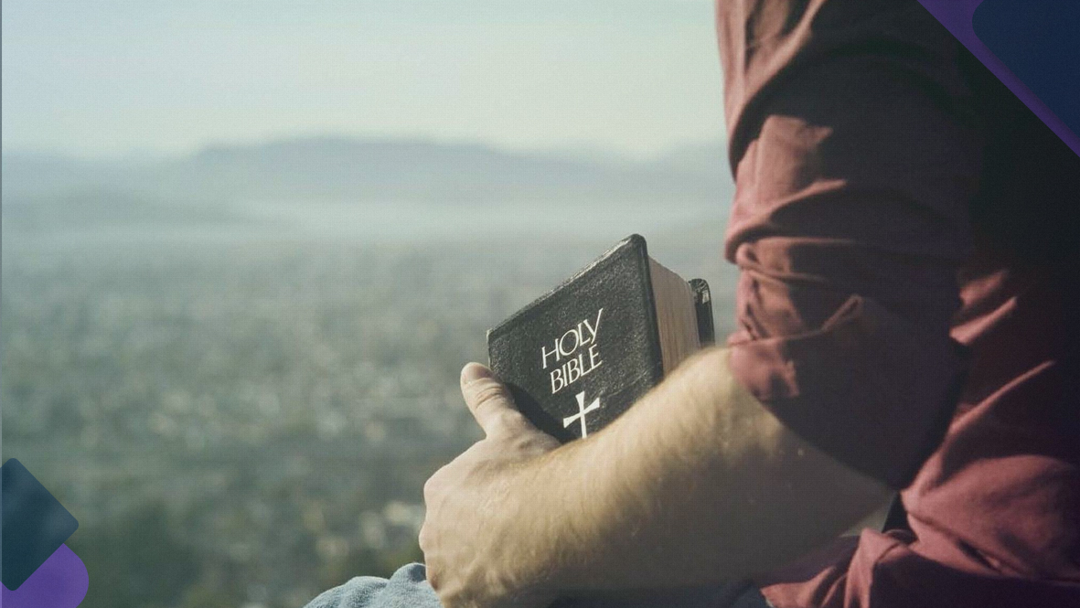
Cada um pode usar o dom que tem para levar esperança ao mundo.
Notes:
Cada um pode usar o dom que tem para levar esperança ao mundo. No final, a diferença entre as pessoas aprovadas e reprovadas, será definida pelo uso fiel dos dons que nos foram confiados para o nosso ministério de amor.
Qual é esse ministério? Como nos preparar para cumpri-lo? Vejamos como ser um grande instrumento de Deus nessa missão de proclamar o evangelho.

Slide 6
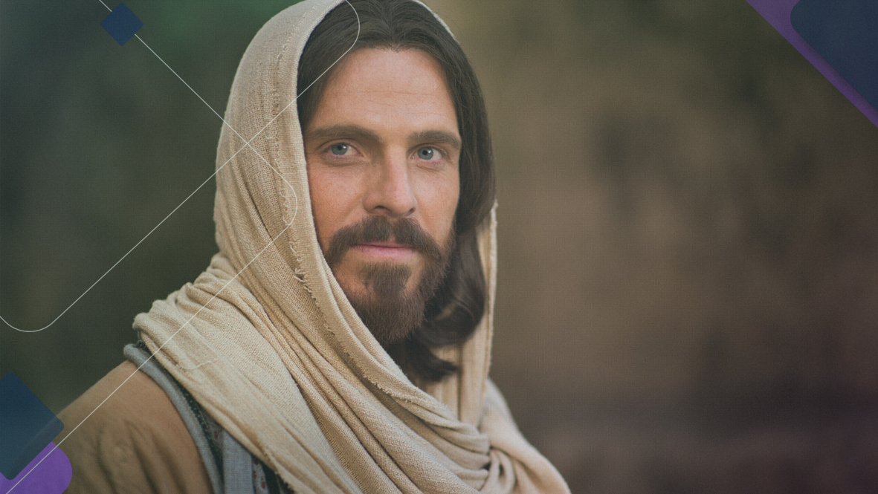
1. O que, de acordo com a afirmação de Jesus, devemos ser?
Notes:
1. O que, de acordo com a afirmação de Jesus, devemos ser? Mateus 5:13 e 14; Atos 1:8

Slide 7

“Vós sois o sal da terra; ora, se o sal vier a ser insípido, como lhe restaurar o sabor? Para nada mais presta senão para, lançado fora, ser pisado pelos homens. Vós sois a luz do mundo. Não se pode esconder a cidade edificada sobre um monte.”
Mateus 5:13 e 14.

Slide 8
“Mas recebereis poder, ao descer sobre vós o Espírito Santo, e sereis minhas testemunhas tanto em Jerusalém como em toda a Judéia e Samaria e até aos
confins da terra.”
Atos 1:8.

Slide 9

"Tornamo-nos luz do mundo, testemunhas, quando aceitamos o Ide de Jesus. O Espírito Santo habilita e prepara o crente e a igreja para ser útil no cumprimento da missão.
Notes:
"Tornamos-nos luz do mundo, testemunhas, quando aceitamos o Ide de Jesus. O Espírito Santo habilita e prepara o crente e a igreja para ser útil no cumprimento da missão.

Slide 10

2. Qual é a dádiva do Espírito Santo àqueles que O aceitam?
Notes:
Qual é a dádiva do Espírito Santo àqueles que O aceitam? Gaiatas 5:22-23; 1Corintios 12:11,7-10

Slide 11
“Mas o fruto do Espírito é: amor, alegria, paz, longanimidade, benignidade, bondade, fidelidade, mansidão, domínio próprio. Contra estas coisas não há lei.”
Gálatas 5:22,23.

Slide 12

O Espírito Santo dá poder ao crente para viver uma vida vitoriosa, de obediência à Palavra de Deus.
Notes:
O Espírito Santo dá poder ao crente para viver uma vida vitoriosa, de obediência à Palavra de Deus e o capacita a apresentar os frutos do Espírito. Concede dons aos crentes para edificação da Igreja (1Co 13:4-11; Ef 4:11-14).

Slide 13
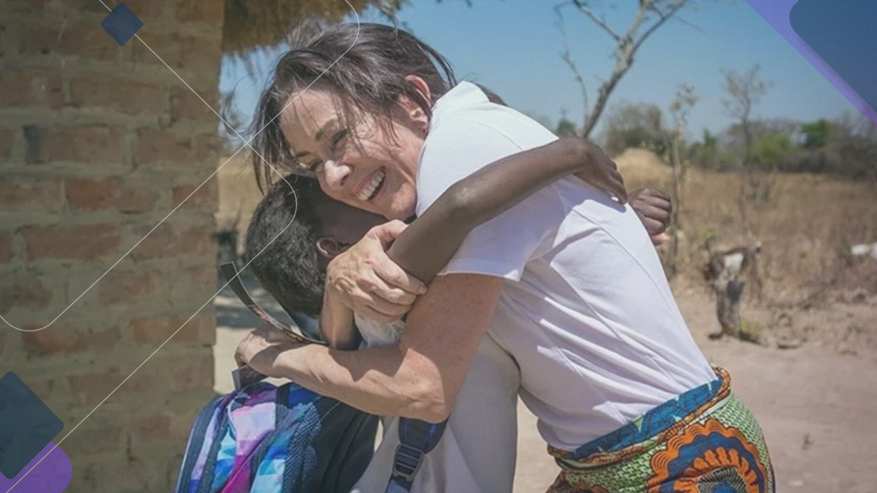
A presença do Espírito Santo na vida do cristão desenvolve o amor a Cristo, produz uma vida de serviço e conformidade com os Seus mandamentos.
Notes:
A presença do Espírito Santo na vida do cristão desenvolve o amor a Cristo, produz uma vida de serviço e conformidade com os Seus mandamentos.

Slide 14
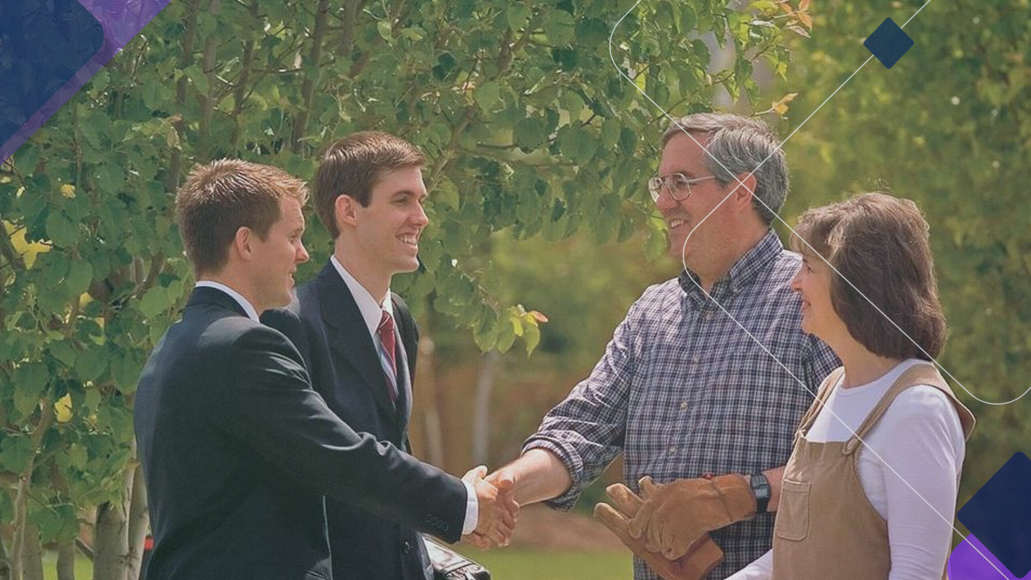
Deus nos equipa para o serviço e nos convida a usar
nossos Dons em ministérios específicos.
Notes:
. Deus nos equipa para o serviço e nos convida a usar nossos Dons em ministérios específicos, dando a cada um de Seus filhos o poder para desenvolver um ministério que resulte no preparo de pessoas para o céu.

Slide 15

3. Quais são os dons de capacitação na igreja e qual o seu objetivo?
Notes:
3. Quais são os dons de capacitação na igreja e qual o seu objetivo? Efésios 4:11-15

Slide 16
“E ele mesmo concedeu uns para apóstolos, outros para profetas, outros para evangelistas e outros para pastores e mestres, com vistas ao aperfeiçoamento dos santos para o desempenho do seu serviço, para a edificação do corpo de Cristo...

Slide 17
...até que todos cheguemos à unidade da fé e do pleno conhecimento do Filho de Deus, à perfeita varonilidade, à medida da estatura da plenitude de Cristo,
para que não mais sejamos como meninos...

Slide 18
...agitados de um lado para outro e levados ao redor por todo vento de doutrina, pela artimanha dos homens, pela astúcia com que induzem ao erro. Mas, seguindo a verdade em amor, cresçamos em tudo naquele que é a cabeça, Cristo.”
Efésios 4:11-15.

Slide 19

O conselho de Paulo é : "...Procurai, com zelo, os melhores dons”.
Notes:
O conselho de Paulo é "... Procurai, com zelo, os melhores dons:'

Slide 20

Deus concede os dons de acordo com a necessidade local, tempo e urgência.
Notes:
Deus não confere nenhum dom específico a todos os crentes, todos os dons são concedidos de acordo com a necessidade de uma situação particular, para fazer frente às urgências missiológicas da igreja em um determinado tempo e lugar.

Slide 21

O dom mais importante de acordo com o apóstolo Paulo é o dom do amor.
Notes:
É a lógica divina que governa essa situação de distribuição dos dons. Todos os dons são dignos e úteis à causa de Cristo. O dom mais importante de acordo com o apóstolo Paulo é o dom do amor (1Co 13:1-3).

Slide 22

4. O que Deus espera de mim quando descubro meus dons?
Notes:
4. O que Deus espera de mim quando descubro meus dons? 1Ti mote° 4:14

Slide 23

Algumas perguntas práticas para descobrir os seus dons de acordo com Rick Warren em seu livro "Uma igreja com propósito":
Notes:
Rick Warren em seu livro "Uma igreja com propósito" sugere algumas perguntas práticas para descobrir os seus dons.

Slide 24

O que gosta de fazer e ler?
O que mais prende atenção quando ouve?
O que mais gosta de conversar?
O que já se imaginou fazendo?
Qual é a sua paixão?
Notes:
O que gosta de fazer e ler? O que mais prende atenção quando ouve? O que mais gosta de conversar? O que já se imaginou fazendo? Qual é a sua paixão?

Slide 25

O que mais te preocupa?
Pessoas com fome, pessoas presas, crianças, jovens?
O que lhe incomoda nos outros?
O que dizem as pessoas quando lhe vê fazendo algo?
Notes:
O que mais te preocupa? Pessoas com fome, pessoas presas, crianças, jovens? O que lhe incomoda nos outros? O que dizem as pessoas quando lhe vê fazendo algo?

Slide 26
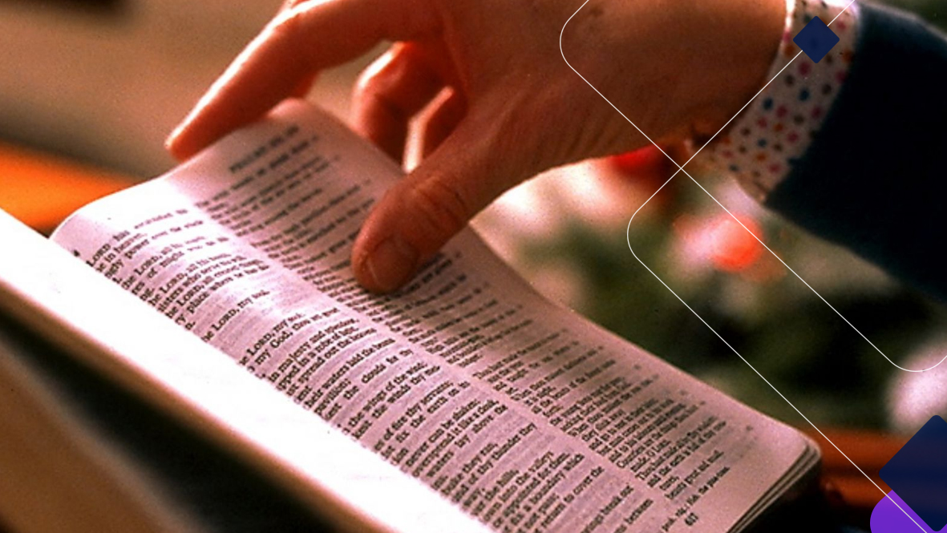
5. O que a Bíblia diz que somos após o batismo?
Notes:
5. O que a Bíblia diz que somos após o batismo? 1Pedro 2:9

Slide 27
“Vós, porém, sois raça eleita, sacerdócio real, nação santa, povo de propriedade exclusiva de Deus, a fim de proclamardes as virtudes daquele que vos chamou das trevas para a sua maravilhosa luz.”
1Pedro 2:9.

Slide 28
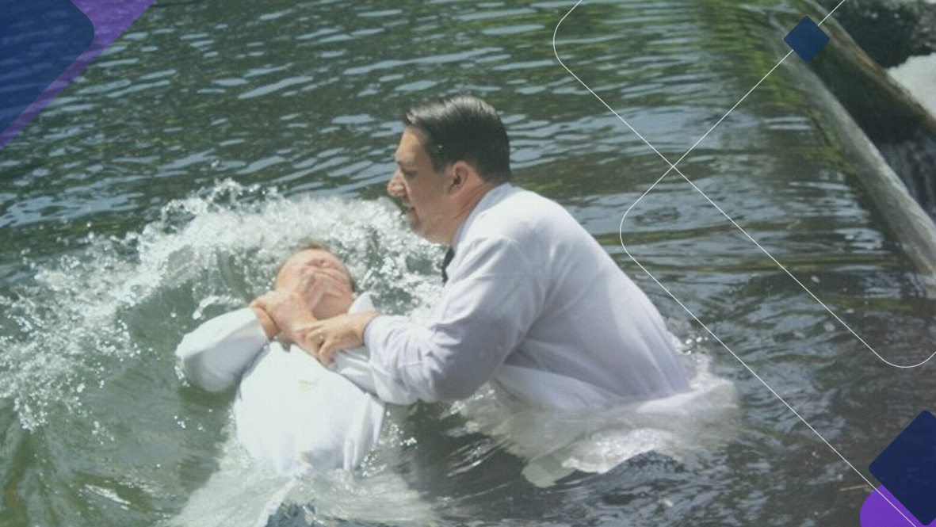
Após o batismo, o crente torna-se ministro e faz parte do sacerdócio de todos os crentes.
Notes:
Após o batismo, o crente torna-se ministro e faz parte do sacerdócio de todos os crentes, com objetivo de proclamar o evangelho "dAquele que nos chamou das trevas para Sua maravilhosa luz" (1Pd 2:9).

Slide 29
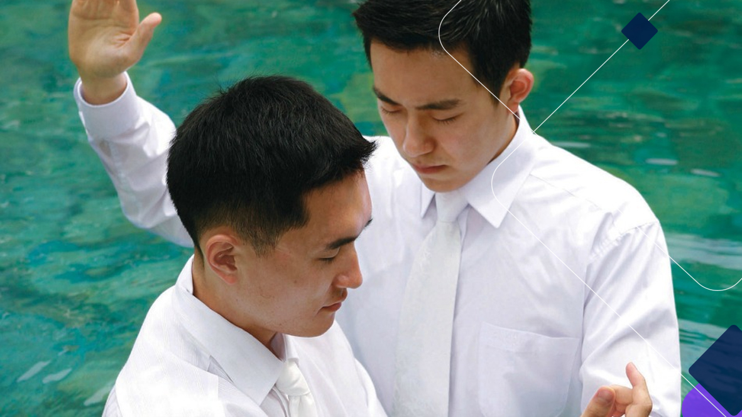
No dia do batismo somos ordenados por Deus mediante a imposição de mãos e passamos a fazer parte do sacerdócio real.
Notes:
No dia do batismo somos ordenados por Deus mediante a imposição de mãos, recebemos dons e passamos a fazer parte do sacerdócio de todos os crentes.

Slide 30

O termo "sacerdote" no Novo Testamento não se refere a religiosos que recebem um salário, mas ao sacerdócio de todos os crentes.
Notes:
O termo "sacerdote" no Novo Testamento não se refere a religiosos que recebem um salário, mas ao sacerdócio de todos os crentes.

Slide 31
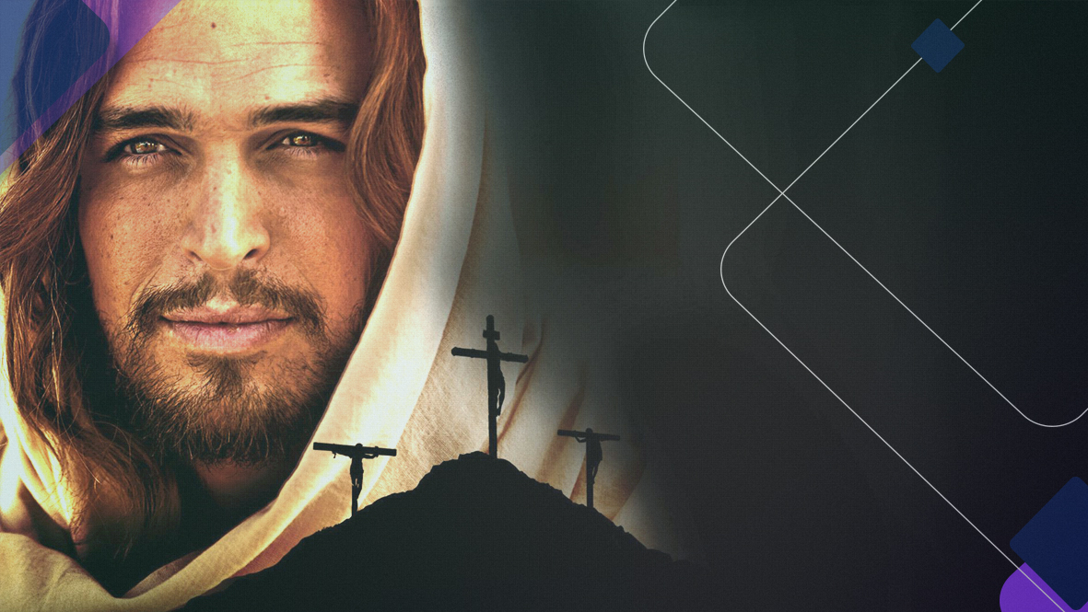
6. O que Jesus
nos pede hoje?
Notes:
6. O que Jesus nos pede hoje? Mateus 28:19-20

Slide 32
“Ide, portanto, fazei discípulos de todas as nações, batizando-os em nome do Pai, e do Filho, e do Espírito Santo; ensinando-os a guardar todas as coisas que vos tenho ordenado. E eis que estou convosco todos os dias até à consumação do século.”
Mateus 28:18,19

Slide 33
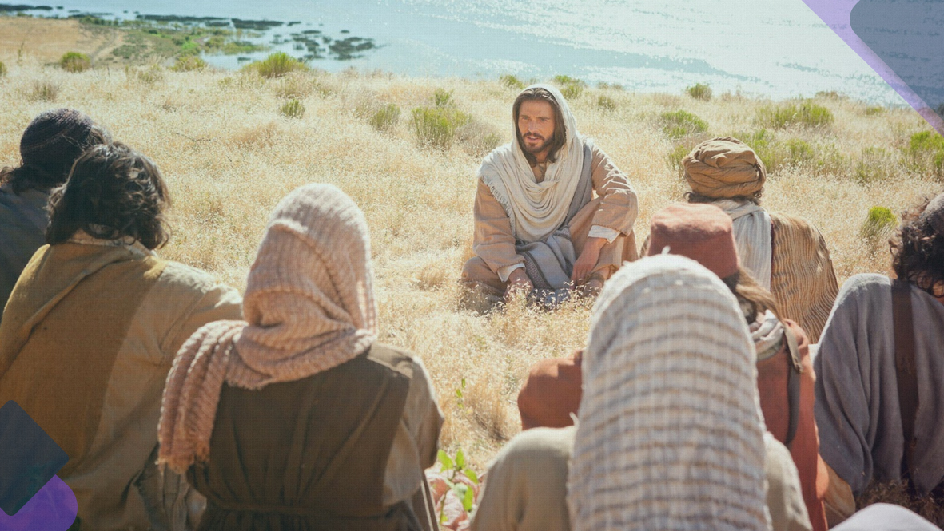
Na comissão evangélica deixada por Jesus à Igreja,
o grande imperativo é "Fazei Discípulos".
Notes:
Na comissão evangélica deixada por Jesus à Igreja, o grande imperativo é "Fazei Discípulos". É através da multiplicação de discípulos que o evangelho vai alcançar o mundo.

Slide 34

Segundo as palavras de Jesus, se faz discípulos
"indo, batizando e ensinando".
Notes:
A grande questão é: Como fazer discípulos? Segundo as palavras de Jesus, se faz discípulos "indo, batizando e ensinando".

Slide 35

Fazer discípulos é um processo que envolve atrair as pessoas com o evangelho, ministrar-lhes ensinamentos bíblicos, batizá-las e depois continuar o ensino.
Notes:
Ou seja, fazer discípulos é um processo que envolve atrair as pessoas com o evangelho, ministrar-lhes ensinamentos bíblicos, batizá-las e depois continuar o ensino.

Slide 36
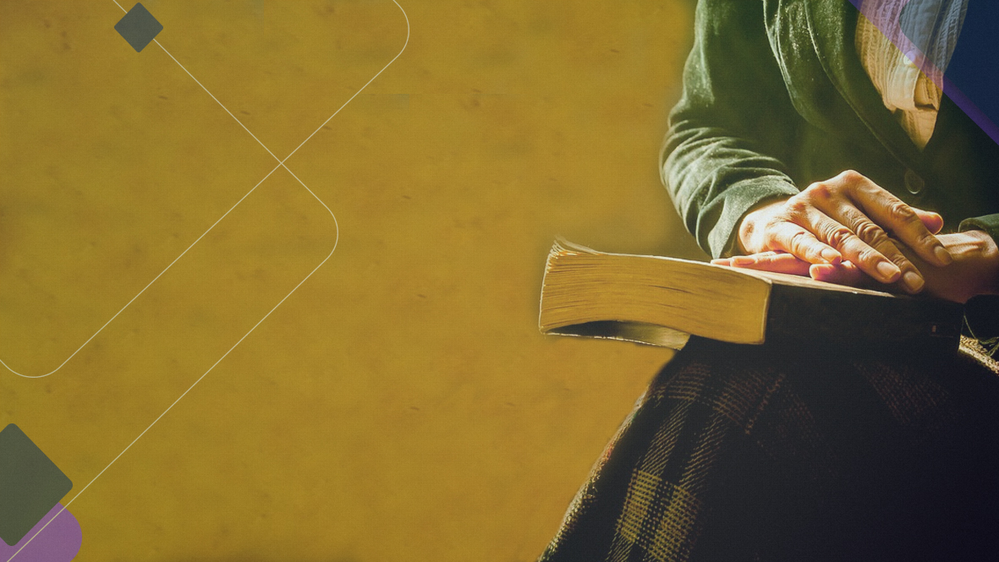
"Todo seguidor de Jesus tem uma obra a fazer como missionário de Cristo, na família, na vizinhança, na vila ou cidade em que reside".
Serviço Cristão, pág. 18
Notes:
"Todo seguidor de Jesus tem uma obra a fazer como missionário de Cristo, na família, na vizinhança, na vila ou cidade em que reside". Serviço Cristão, pág. 18

Slide 37
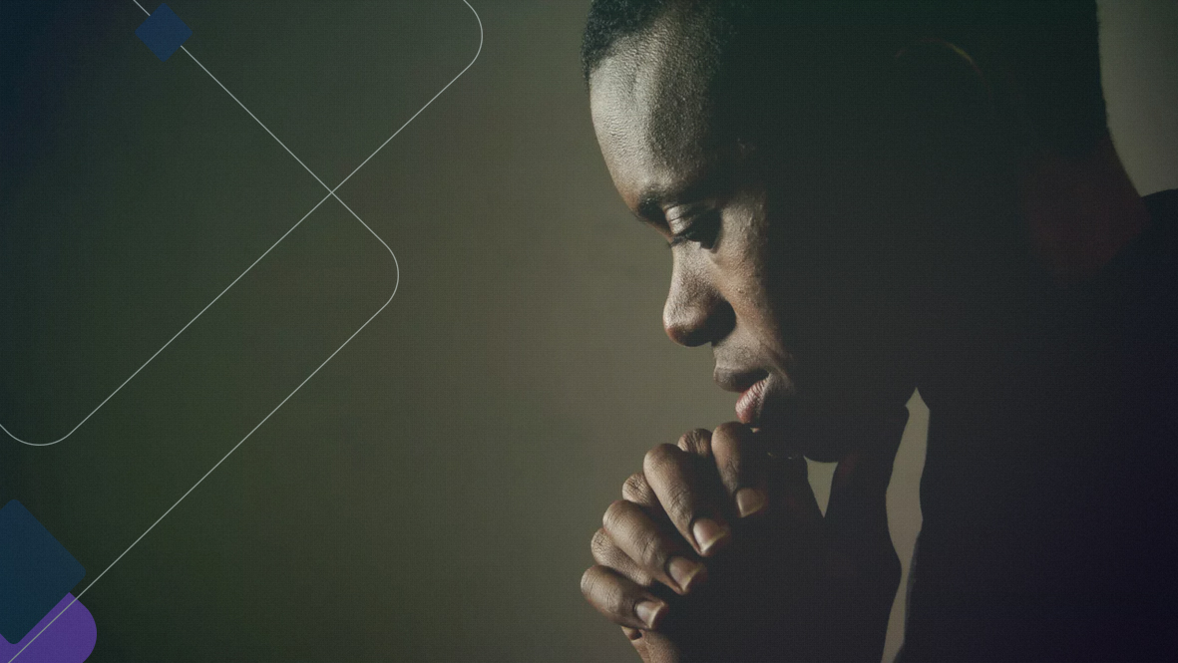
MINHA DECISÃO
Notes:
Compromisso de Fé:
) Quero ser um membro ativo na igreja. ) Quero usar os meus dons e glorificar a Deus. ) Aceito a missão de Jesus e estou disposto a pregar o evangelho da seguinte maneira:
) Participar em um pequeno grupo; ) Ser anfitrião de um pequeno grupo; ) Ministrar cursos Bíblicos; ) Acompanhar meus amigos em uma classe bíblica; ) Estabelecer uma dupla missionária; ) Participar do projeto de oração intercessória; ) Participar do seminário das 40 madrugadas; ) Estou à disposição para ajudar: ( ) recepção ( ) visitação ( ) carta missionária ) plataforma ( ) diaconato ( ) desbravadores ( ) Jovens ( ) aventureiros ) ministérios da mulher ( ) departamento infantil ( ) escola sabatina.

